Slide 1
UC031 장바구니에 재료를 추가하다 web

Slide 2
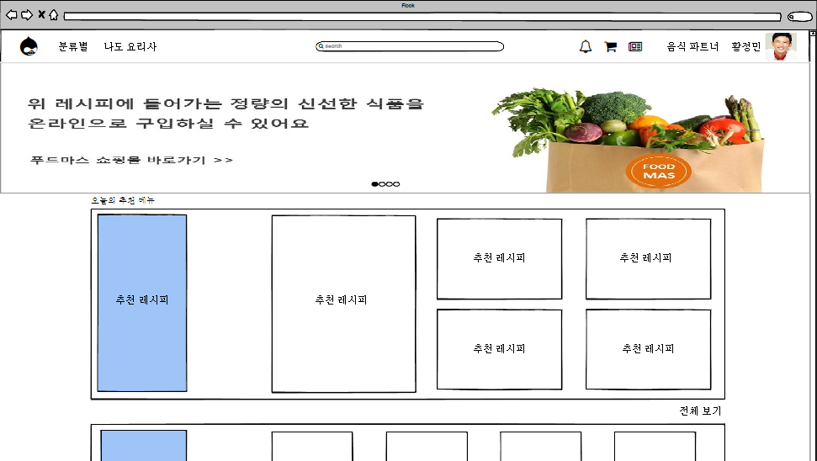
화면제목
웹 메인화면
페이지 경로
웹 메인화면
Description(박세훈)
1 | 레시피 이미지를 클릭하면 레시피 이미지가 화면에 출력된다(클라이언트에서 처리)
1

Slide 3
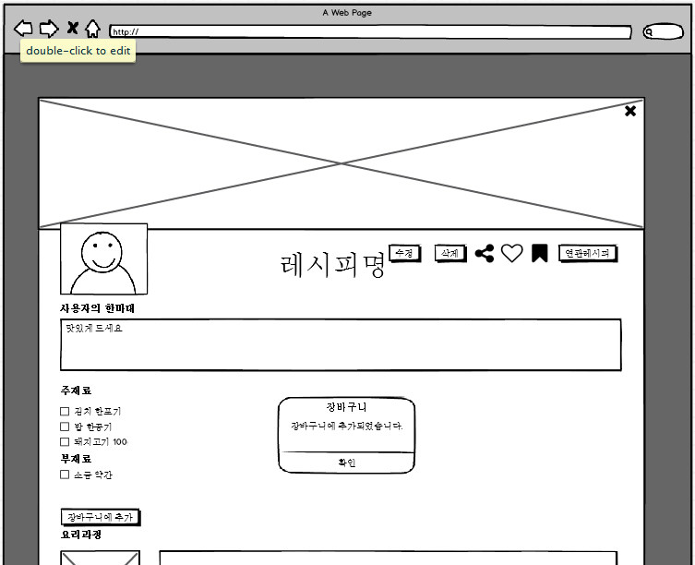
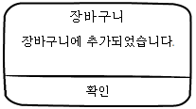


화면제목
웹 메인화면
페이지 경로
사용자 정의 레시피를 클릭했을 때 팝업되는 화면
Description(이치윤)
1 | 재료선택을 요청한다.
2 | 장바구니 추가를 클릭하게 되면, 장바구니에 추가되었습니다 팝업창이 제공된다.(서버에서처리)
(유즈케이스(UC031)MainFlows 1~3)
(유즈케이스(UC031)MainFlows 4)
1
돼지고기500g
2

Slide 4
화면제목
장바구니에 등록된 내용 확인.
페이지 경로
웹 메인화면
Description(박세훈)
1 | 장바구니 버튼을 클릭하면 장바구니 팝업창이 출력되고 서버에서 전달받은 장바구니 목록을 추력한다.(서버에서처리)
1

Slide 5
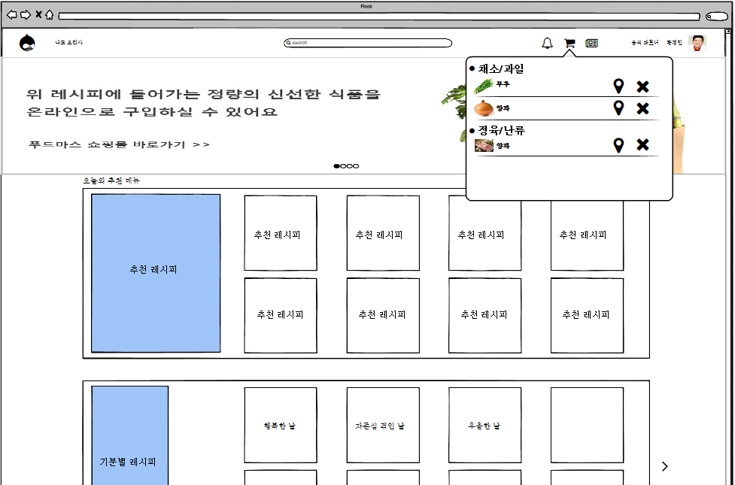
화면제목
장바구니화면
페이지 경로
프로그램의 메인화면 오른쪽 상단 장바구니 버튼을 클릭할시 출력되는 팝업창
Description(이치윤)
1 | 장바구니 조회하기 화면에 품목별로 항목이 나누어져 있다.
2 | 품목에 해당하는 사용자가 장바구니에 넣어둔 재료목록이 출력된다(클라이언트에서 처리)
3 | 맵표시 버튼을 클릭하면 서버로 선택한 재료정보를 전달하고 지도UI로 이동한다.(서버에서 처리)
4 | X를 클릭하면 삭제확인 팝업창이 출력된다(클라이언트에서 처리)
1
3
4
2
/레시피명1
/레시피명1
/레시피명1

